Slide 1
Foranalyse - Risiko Vurdering og styring = Håndtering + en indledende runde om interessenter + User Stories
2. Sem DAT

Slide 2
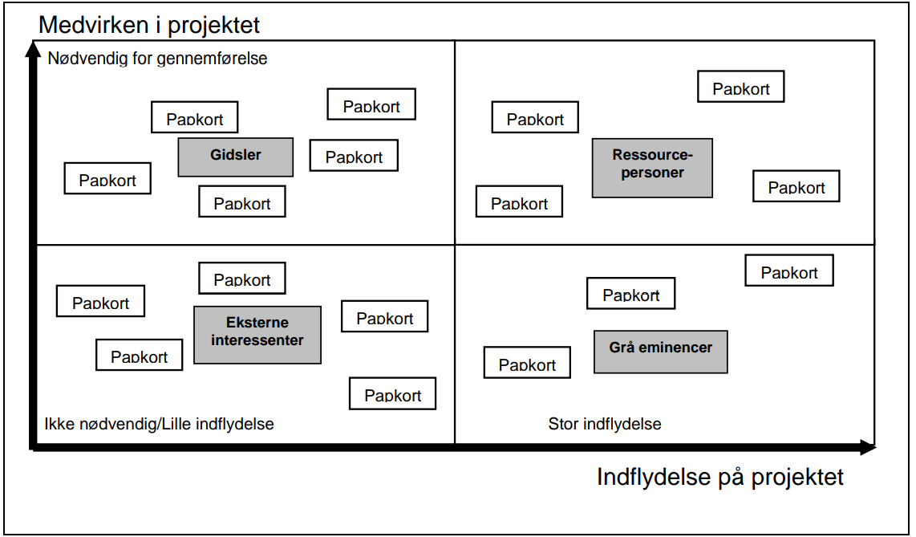
Interessentanalyse
2.2 Interessentanalyse.pdf

Slide 3
Hvad er risikohåndtering?
Naturligt og vigtigt at udføre
Bruges i alle livets situationer
Stiller og besvarer 6 basale spørgsmål
Hvad er det vi prøver at opnå? (sætter scope og kontekst)
Hvad kan påvirke projektet? (Identificerer risici - Positivt/negativt)
Hvilke risici er vigtigst? (vurderer ud fra sandsynlighed og konsekvens)
Hvad kan vi gøre ved det? (Opstiller forebyggende/afværgende/stimulerende tiltag)
Virkede vores tiltag? (Hvis ikke – tilpas)
Hvad har ændret sig? (siden den seneste vurdering – Genbesøg jævnligt)
Risikoanalyse- Skabelon.xlsx

Slide 4
User Stories
… er en kort enkel beskrivelse af en feature set fra den person, der ønsker den nye funktionalitet (typisk en burger eller kunde)
…fokuserer på VÆRDIEN for slutbruger eller kundevirksomhed

Slide 5
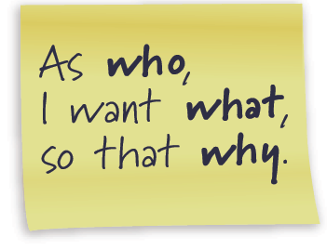
User Stories – format
User stories kan være skrevet uformelt (passivt sprog)
Registreret bruger kan nulstille sin adgangskode
Eller bruge et mere formelt format (Aktivt sprog)
Som en registret bruger,
Vil jeg nulstille min adgangskode,
For at jeg kan få adgang til systemet igen

Slide 6
Acceptance Criteria
Skrives ALTID FØR programmering
Bringer projektet fra ”Virker som kodet” til “Virker som tiltænkt”
Betingelser som en story skal opfylde for at blive accepteret af bruger, kunde eller interessent
Sæt af udsagn – hver med et klart bestået/ikke bestået resultat.
Kan specificere funktionelle og non-funktionelle krav
Funktionelt ex.: Når en bruger klikker på ”Nulstil adgangskode” vises et ”Nulstil adgangskode vindue” hvor en adgangskode kan indtastes og gemmes
Non-funktionel ex.: Gem-knappen er rød indtil alle obligatoriske felter er udfyldt hvorefter den bliver grøn
Source: http://www.seguetech.com/blog/2013/03/25/characteristics-good-agile-acceptance-criteria

Slide 7
Acceptance Criteria
Format er som følger:
' Givet en forudsætning, når jeg foretager mig noget, forventer jeg resultatet ” (GIVEN, WHEN, THEN)
Altså en enkel beskrivelse af hvordan PO kan teste funktionaliteten ved et review.
User story
(As a)
Som en registret bruger,
(I want to)
Vil jeg nulstille min adgangskode,
(So that)
For at jeg kan få adgang til systemet igen
Acceptance criteria
(Given)
Givet at jeg modtager en mail og klikker på linket ”nulstil adgangskode”
(When)
Når jeg bliver ledt til siden for nulstilling og bedt om at indtaste en ny adgangskode, gentage og gemme den
(Then)
Da kan jeg gå til login-siden og logge ind med den nye adgangskode

Slide 8
Opgaver til fredag - review
2 x Aktivitetsdiagrammer AS-IS og TO-BE
Interessentanalyse inkl. tekstark om de enkelte interessenter
Risikoanalyse iflg. skabelon - Risikoanalyse- Skabelon.xlsx
En god håndfuld User Stories med tilhørende Acceptance Criteria

Slide 9
Eksempel på US og AC for FOG-projekt
As – Som en kunde hos FOG, som vil have en carport med egne mål
I want – Vil jeg sætte længde, bredde og højde på carporten med fladt tag
So that - så jeg kan få en carport som er skræddersyet til mine behov og den plads jeg har til rådighed
Given At jeg er på FOGs site på siden "Bestil carport med egne mål"
When - når jeg vælger i dropdownbokse for længe, bredde, højde og knappen "Send forespørgsel" bliver aktiv
Then Da kan jeg trykke på knappen og der genereres en forespørgsel som sendes til salgsafdelingen hos FOG og jeg modtager en kopi.
eller hvis jeg ikke er registreret bliver jeg ledt til en side hvor jeg kan blive det
Eller Hvis jeg mangler at vælge i en DDboks får jeg en besked om at gøre det.

